Slide 1
INSTRUMENTE INTELIGENTE PENTRU BUNĂSTARE SOCIALĂ
Laura Dioşan
Tema 1
Facultatea de Matematică și Informatică
Universitatea Babeș-Bolyai

Slide 2
Conţinut
Instruire automata (Machine Learning - ML)
  Problematică
  Proiectarea unui sistem de învăţare automată
  Tipologie
    Învăţare supervizată
    Învăţare nesupervizată
    Învăţare cu întărire
    Teoria învăţării
De citit:
  S.J. Russell, P. Norvig – Artificial Intelligence - A Modern Approach → capitolul 18, 19, 20
  www.google.com

Slide 3
Problematică
Date → Inteligență
  Informal:
    Intrări x → Program → Ieșiri Y
    Similar:
      Reprezentarea relației dintre intrări și ieșiri
      Inferența ieșirilor din intrări
      Învățarea celui mai bun model care descrie datele
  Formal:
    Îmbunătăţirea task-ului T
      stabilirea scopului (ceea ce trebuie învăţat) - funcţiei obiectiv – şi reprezentarea sa
      alegerea unui algoritm de învăţare care să realizeze inferenţa (previziunea) scopului pe baza experienţei
    respectând o metrică de performanţă P
      evaluarea performanţelor algortimului ales
    bazându-se pe experienţa E
      alegerea bazei de experienţă

Slide 4
Problematică
Se cunosc sau nu ieșirile asociate unor date de antrenament?
  Învățare supervizată – se cunosc
  Învățare nesupervizată – nu se cunosc
  Învățare semi-supervizată – se cunosc parțial
Tipul de ieșiri
  Valori discrete → Clasificare
  Valori real → Regresie
  Grupuri → Clusterizare

Slide 5
Problematică
Algoritmi pentru aproximarea funcțiilor (regresie)
  Se folosesc, de obicei, de o mulțime de elemente de statistică (excepție alg. Evolutivi → Programarea genetică)
  De obicei, mimimizează o funcție de loss
Învățare supervizată (Supervised learning)
  Fiind date intrările unei funcții, se încearcă prezicerea ieșirilor
  Există o mulțime mare de exemple etichetate (intrări pentru care se cunosc ieșirile)
Învățare semi-supervizată (Semi-supervised learning)
  Similar învățării supervizate, dar pe lângă exemplele etichetate există si exemple neetichetate
Învățare nesupervizată (Unsupervised learning)
  Modelarea datelor neetichetate
  Identificarea similarităților și diferențelor între (grupuri de) date
  Învățarea unor funcții care să genereze date

Slide 6
Proiectarea unui sistem de învăţare automată
Îmbunătăţirea task-ului T
  stabilirea scopului (ceea ce trebuie învăţat) - funcţiei obiectiv – şi reprezentarea sa
  alegerea unui algoritm de învăţare care să realizeze inferenţa (previziunea) scopului pe baza experienţei
respectând o metrică de performanţă P
  evaluarea performanţelor algortimului ales
bazându-se pe experienţa E
  alegerea bazei de experienţă

Slide 7
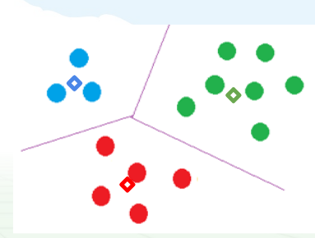
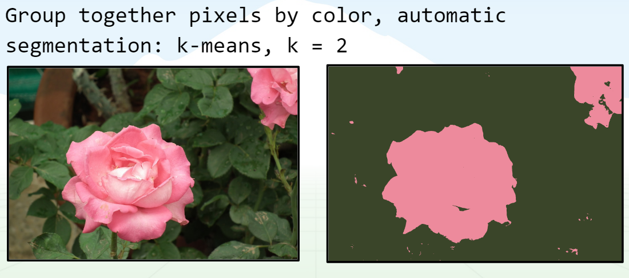
Exemplu algoritm de Machine Learning
Clusterizare prin k-means
  Ideea de bază a clusterizării
    Datele din același grup sunt similare
    Datele din grupuri diferite sunt depărtate/diferite
  Algoritm
    Se inițializează (random) centrele grupurilor
    Se repetă până la convergență
      Se calculează distanșa între date și centre
      Se atribuie fiecare dată celui mai apropiat centru
      Se actualizează fiecare centru (ca medie a datelor din grupul respectiv)

Slide 8
Supervised learning
Aim
  Have data with labels, want to take new data and predict correct label
Flow:
  Pick a model
    Do you know anything a priori about your data? Is it linear, polynomial, etc?
  Pick a loss function
    Easy to calculate function of model parameters given training data
    Should give an approximation of how “good” your model is
    E.g. Sum squared error (L₂ loss), sum absolute differences (L₁ loss), etc…
  Pick model parameters to minimize loss
    Find local or global minimum of loss.
    How? Set derivative = 0, closed form solution, gradient descent, etc

Slide 9
Supervised learning
 | Regression | Classification
Aim | Predict real-valued output | Predict category output
What to predict? | What temperature will it be tomorrow? | Will it be sunny tomorrow? Often predicts continuous values which are probabilities of different labels.
Loss function | squared error | Log likelihood, cross-entropy
Evaluation | squared error | accuracy

Slide 10
 | Loss | Likelihood
Measure of | how wrong our model is | how probable our model thinks our training data is
Objective | Want a smaller loss | Want high likelihood, model that explains the data well
How | Try to find local or global minima of the loss function | Find local or global maxima of likelihood function
Math attrib. | Derivative = 0, gradient descent | Derivative = 0, gradient ascent

Slide 11
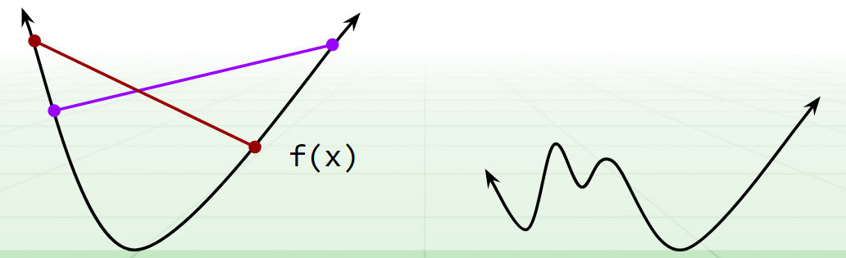
Convex | Non-convex
Connect any two points on graph with a line, that line lies above function everywhere. | Local optima are not global optima.
Any local extrema is global extrema! | Harder to optimize, especially to find global optima.

Slide 12
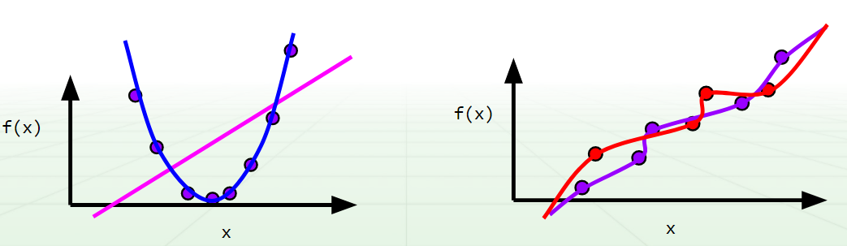
Bias | Variance
Error from assumptions model makes about data | Algorithm’s sensitivity to noise
Less complex algorithms -> more assumptions about data | More complex algorithms are more sensitive!

Slide 13
Proiectare –
Învăţare automată – tipologie
Învăţare supervizată
Învăţare nesupervizată
Învăţare cu întărire

Slide 14
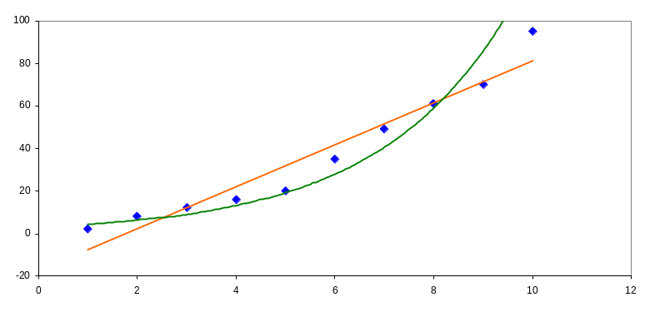
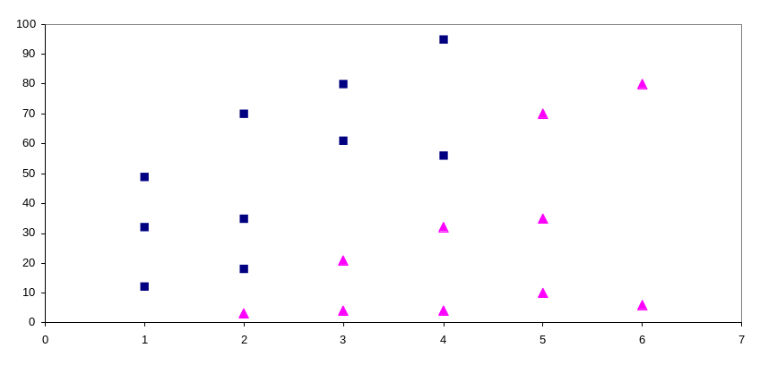
Învăţare supervizată
Scop:
  Furnizarea unei ieşiri corecte pentru o nouă intrare
Tip de probleme
  regresie
    Scop: predicţia output-ului pentru un input nou
    Output continuu (nr real)
    Ex.: predicţia preţurilor
  clasificare
    Scop: clasificarea (etichetarea) unui nou input
    Output discret (etichetă dintr-o mulţime predefinită)
    Ex.: detectarea tumorilor maligne
Caracteristic
  BD experimentală adnotată (pt. învăţare)

Slide 15
Învăţare supervizată – definire
Definire
Se dă
  un set de date (exemple, instanţe, cazuri)
    date de antrenament – sub forma unor perechi (atribute_data_{i}, ieşire_{i}), unde
      i =1,N (N = nr datelor de antrenament)
      atribute_data_{i}= (atr_{i1}, atr_{i2}, ..., atr_{im}), m – nr atributelor (caracteristicilor, proprietăţilor) unei date
      ieşire_{i}
        o categorie dintr-o mulţime dată (predefinită) cu k elemente (k – nr de clase) ➔ problemă de clasificare
        un număr real ➔ problemă de regresie
    date de test
      sub forma (atribute_data_{i}), i =1,n (n = nr datelor de test).
Să se determine
  o funcţie (necunoscută) – ipoteză – care realizează corespondenţa atribute – ieşire pe datele de antrenament
  ieşirea (clasa/valoarea) asociată unei date (noi) de test folosind funcţia învăţată pe datele de antrenament
Alte denumiri
Clasificare (regresie), învăţare inductivă

Slide 16
Învăţare supervizată – exemple
Recunoaşterea scrisului de mână
Recunoaşterea imaginilor
Previziunea vremii
Detecţia spam-urilor
Recomandări de produse
Traduceri automate

Slide 17
Învăţare supervizată – proces
Procesul
2 paşi:
  Antrenarea
    Învăţarea, cu ajutorul unui algoritm, a modelului de clasificare
  Testarea
    Testarea modelului folosind date de test noi (unseen data)
Calitatea învăţării
o măsură de performanţă a algoritmului → ex. acurateţea
  Acc = nr de exemple corect clasificate / nr total de exemple
calculată în:
  faza de antrenare
    Ansamblul de date antrenament se împarte în
      Date de învăţare
      Date de validare
    Performanţa se apreciază pe sub-ansamblul de validare
      O singură dată
      De mai multe ori → validare încrucişată (cross-validation)
  faza de testare
probleme
  Învăţare pe derost (overfitting) → performanţă bună pe datele de antrenament, dar foarte slabă pe datele de test

Slide 18
Învăţare supervizată – evaluare
Metode de evaluare
Seturi disjuncte de antrenare şi testare
  pt. date numeroase
  setul de antrenare
    poate fiîmpărţit în
      Date de învăţare
      Date de validare
    Folosit pentru estimarea parametrilor modelului
      Cei mai buni parametri obţinuţi pe validare vor fi folosiţi pentru construcţia modelului final
Validare încrucişată cu mai multe (h) sub-seturi ale datelor (de antrenament)
  separararea datelor de h ori în
    h-1 sub-seturi pentru învăţare
    1 sub-set pt validare
  dimensiunea unui sub-set = dimensiunea setului / h
  performanţa este dată de media pe cele h rulări
    h = 5 sau h = 10
  pt date puţine
Leave-one-out cross-validation
  similar validării încrucişate, dar h = nr de date ➔ un sub-set conţine un singur exemplu
  pt. date foarte puţine

Slide 19
Învăţare supervizată – evaluare
Măsuri de performanţă
Măsuri statistice
  Funcții de scor (acuratețe, precizie, etc.)
  Funcții de loss (măsoară calitatea modelului învățat)
Eficienţa
  În construirea modelului
  În testarea modelului
Robusteţea
  Tratarea zgomotelor şi a valorilor lipsă
Scalabilitatea
  Eficienţa gestionării seturilor mari de date
Interpretabilitatea
  Modelului de clasificare
Proprietatea modelului de a fi compact
Scoruri
Problema: Un model de ML a clasificat cu o acuratete de 98% datele legate de pacientii infectati cu un anumit virus. Setul de date (celule) folosit in antrenament a fost format din persoane sanatoase si persoane infectate.
Este performant un astfel de clasificator?

Slide 20
Învăţare supervizată – evaluare
Măsuri de performanţă
Măsuri statistice
  Acurateţea
    Nr de exemple corect clasificate / nr total de exemple
    Opusul erorii
    Calculată pe
      Setul de validare
      Setul de test
    Uneori
      Analiză de text
      Detectarea intruşilor într-o reţea
      Analize financiare
    este importantă doar o singură clasă (clasă pozitivă) → restul claselor sunt negative

Slide 21
Învăţare supervizată – evaluare
Măsuri de performanţă
Măsuri statistice
  Precizia şi Rapelul
    Precizia (P)
      nr. de exemple pozitive corect clasificate / nr. total de exemple clasificate ca pozitive
      probabilitatea ca un exemplu clasificat pozitiv să fie relevant
      TP / (TP + FP)
    Rapelul (R)
      nr. de exemple pozitive corect clasificate / nr. total de exemple pozitive
      Probabilitatea ca un exemplu pozitiv să fie identificat corect de către clasificator
      TP/ (TP +FN)
    Matricea de confuzie
      Rezultate reale vs. rezultate calculate
  Scorul F1
    Combină precizia şi rapelul, facilitând compararea a 2 algoritmi
    Media armonică a preciziei şi rapelului
    2PR/(P+R)
 |  | Rezultate reale
 |  | Clasa pozitivă | Clasa(ele) negativă(e)
Rezultate calculate | Clasa pozitivă | True positiv (TP) | False positiv (FP)
 | Clasa(ele) negativă(e) | False negative (FN) | True negative (TN)

Slide 22
Învăţare supervizată – evaluare
Măsuri de performanţă
Măsuri statistice
  Funcția de loss
    Diferența între ieșirea dorită (D) și cea calculată (C)
    L₂ norm - Quadratic cost (mean squared error) ∑ || D – C|| ²
    L₁ norm ∑ | D – C|
    SVM loss (hinge loss, max-margin loss) ∑_{i} ∑ _{j, j ≠ yi} max(C_{j} – D_{yi}+ Δ, 0)
    Softmax loss ∑ [- ln(exp(D)/ ∑_{j, j ≠ yi} exp(C_{j}))]
    Cross-entropy -∑ [D ln C + ( 1 – D) ln(1 - C)] /n

Slide 23
Învăţare supervizată – evaluare
Condiţii fundamentale
Distribuţia datelor de antrenament şi test este aceeaşi
  În practică, o astfel de condiţie este adesea violată
Exemplele de antrenament trebuie să fie reprezentative pentru datele de test

Slide 24
Învăţare supervizată – tipologie
După tipul de date de ieşire
  Real → probleme de regresie
  Etichete → probleme de clasificare (regresie logistică)
    Clasificare binară
      Ieşiri (output-uri) binare → nr binar de etichete posibile (k = 2)
        Ex. diagnostic de cancer malign sau benign
        Ex. email acceptat sau refuzat (spam)
    Clasificare multi-clasă
      Ieşiri multiple → nr > 2 de etichete posibile (k > 2)
        Ex. recunoaşterea cifrei 0, 1, 2,... sau 9
        Ex. risc de creditare mic, mediu, mare şi foarte mare
    Clasificare multi-etichetă
      Fiecărei ieşiri îi pot corespunde una sau mai multe etichete
        Ex. frumos → adjectiv, adverb

Slide 25
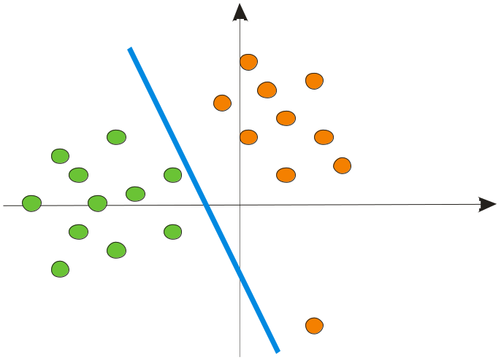
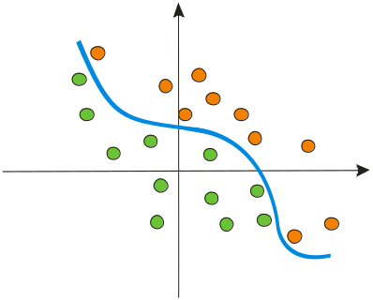
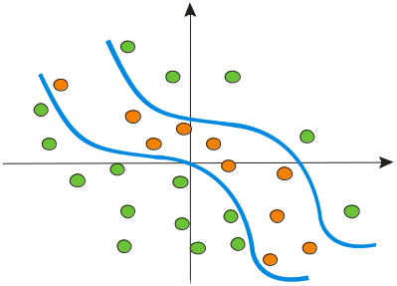
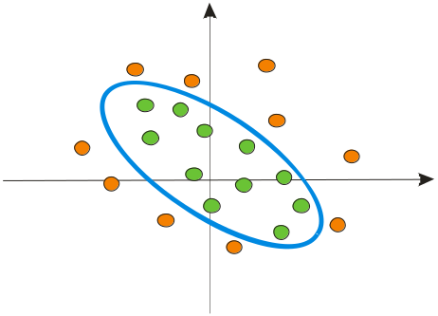
Învăţare supervizată – tipologie
După forma clasificatorului
  Clasificare liniară
  Clasificare ne-liniară
    se crează o reţea de clasificatori liniari
    se mapează datele într-un spaţiu nou (mai mare) unde ele devin separabile

Slide 26
Învăţare supervizată – tipologie
După caracteristicile datelor
  Clasificare pt date perfect separabile
    Clasificare fără eroare
  Clasificare pt date ne-separabile
    Clasificare cu o anumită eroare (anumite date sunt plasate eronat în clase)

Slide 27
Învăţare supervizată – tipologie
După algoritm
  Bazată doar pe instanţe
    Foloseşte direct datele, fără a crea un model de separare
    Ex. algoritmul cel mai apropiat vecin (k-nearest neighbour)
  Discriminative
    Estimează o separare al datelor
    Ex. arbori de decizie, reţele neuronale artificiale, maşini cu suport vectorial, algoritmi evolutivi
  Generative
    Construieşte un model probabilistic
    Ex. reţele Bayesiene

Slide 28
Învăţare supervizată – algoritmi
Cel mai apropiat vecin
Arbori de decizie
Sisteme bazate pe reguli
Reţele neuronale artificiale
Maşini cu suport vectorial
Algoritmi evolutivi
clasificare
regresie

Slide 29
Învăţare supervizată – algoritmi
Problemă de clasificare
Se dă
  un set de date (exemple, instanţe, cazuri)
    date de antrenament – sub forma unor perechi (atribute_data_{i}, ieşire_{i}), unde
      i =1,N (N = nr datelor de antrenament)
      atribute_data_{i}= (atr_{i1}, atr_{i2}, ..., atr_{im}), m – nr atributelor (caracteristicilor, proprietăţilor) unei date
      ieşire_{i} =
        o categorie dintr-o mulţime dată (predefinită) cu k elemente (k – nr de clase)
    date de test – sub forma (atribute_data_{i}), i =1,n (n = nr datelor de test)
Să se determine
  o funcţie (necunoscută) care realizează corespondenţa atribute – ieşire pe datele de antrenament
  ieşirea (clasa) asociată unei date (noi) de test folosind funcţia învăţată pe datele de antrenament

Slide 30
Învăţare supervizată – algoritmi
Problemă de regresie
Se dă
  un set de date (exemple, instanţe, cazuri)
    date de antrenament – sub forma unor perechi (atribute_data_{i}, ieşire_{i}), unde
      i =1,N (N = nr datelor de antrenament)
      atribute_data_{i}= (atr_{i1}, atr_{i2}, ..., atr_{im}), m – nr atributelor (caracteristicilor, proprietăţilor) unei date
      ieşire_{i}
        un număr real
    date de test – sub forma (atribute_data_{i}), i =1,n (n = nr datelor de test)
Să se determine
  o funcţie (necunoscută) care realizează corespondenţa atribute – ieşire pe datele de antrenament
  Ieşirea (clasa/valoarea) asociată unei date (noi) de test folosind funcţia învăţată pe datele de antrenament

Slide 31
Învăţare supervizată – algoritmi
Cel mai apropiat vecin (k-nearest neighbour)
Cel mai simplu algoritm de clasificare
În etapa de antrenament, algoritmul doar citeşte datele de intrare (atributele şi clasa fiecărei instanţe)
În etapa de testare, pentru o nouă instanţă (fără clasă) se caută (printre instanţele de antrenament) cei mai apropiaţi k vecini şi se preia clasa majoritară a acestor k vecini
Căutarea vecinilor se bazează pe:
  distanţa Minkowski (Manhattan, Euclidiană) – atribute continue
  distanţa Hamming, Levensthein – analiza textelor
  alte distanţe (funcţii kernel)

Slide 32
Învăţare supervizată – algoritmi kNN
Tool-uri
  Sklearn (python)
    https://scikit-learn.org/stable/modules/neighbors.html
    https://scikit-learn.org/stable/modules/generated/sklearn.neighbors.KNeighborsClassifier.html
  Weka (java)
    https://weka.sourceforge.io/doc.dev/weka/classifiers/lazy/IBk.html
Biblio
  https://github.com/rasbt/stat479-machine-learning-fs19/tree/master/02_knn

Slide 33
Învăţare supervizată – algoritmi
Arbori de decizie
Scop
  Divizarea unei colecţii de articole în seturi mai mici prin aplicarea succesivă a unor reguli de decizie → adresarea mai multor întrebări
    Fiecare întrebare este formulată în funcţie de răspunsul primit la întrebarea precedentă
  Elementele se caracterizează prin informaţii non-metrice
Definire
  Arborele de decizie
    Un graf special → arbore orientat bicolor
    Conţine noduri de 3 tipuri:
      Noduri de decizie → posibilităţile decidentului (ex. Diversele examinări sau tratamente la care este supus pacientul) şi indică un test pe un atribut al articolului care trebuie clasificat
      Noduri ale hazardului – evenimente aleatoare în afara controlului decidentului (rezultatul examinărilor, efectul terapiilor)
      Noduri rezultat – situaţiile finale cărora li se asociază o utilitate (apreciată aprioric de către un pacient generic) sau o etichetă
    Nodurile de decizie şi cele ale hazardului alternează pe nivelele arborelui
    Nodurile rezultat – noduri terminale (frunze)
    Muchiile arborelui (arce orientate) → consecinţele în timp (rezultate) ale decizilor, respectiv ale realizării evenimentelor aleatoare (pot fi însoţite de probabilităţi)
  Fiecare nod intern corespunde unui atribut
  Fiecare ramură de sub un nod (atribut) corespunde unei valori a atributului
  Fiecare frunză corespunde unei clase (ieşire de tip discret)

Slide 34
Învăţare supervizată – algoritmi
Arbori de decizie
Tool-uri
  http://webdocs.cs.ualberta.ca/~aixplore/learning/DecisionTrees/Applet/DecisionTreeApplet.html
  WEKA → J48
  http://id3alg.altervista.org/
  http://www.rulequest.com/Personal/c4.5r8.tar.gz
  https://scikit-learn.org/stable/modules/tree.html
Biblio
  http://www.public.asu.edu/~kirkwood/DAStuff/decisiontrees/index.html
  https://github.com/rasbt/stat479-machine-learning-fs19/tree/master/06_trees

Slide 35
Învăţare supervizată – algoritmi
Clasificare - reamintire
Clasificare binară pt orice fel de date de intrare (discrete sau continue)
  Datele pot fi separate de:
    o dreaptă → ax + by + c = 0 (dacă m = 2)
    un plan → ax + by + cz + d = 0 (dacă m = 3)
    un hiperplan ∑a_{i} x_{i} + b = 0 (dacă m > 3)
  Cum găsim modelul de separare (valorile optime pt. a, b, c, d, a_{i} şi forma modelului)?
    Reţele neuronale artificiale
    Maşini cu suport vectorial
    Algoritmi evolutivi

Slide 36
Învăţare supervizată – algoritmi
Reţele neuronale artificiale
x₂
x₂
clasa 1
clasa 2
clasa 1
x₁
x₁
clasa 2
x₁w₁+x₂w₂+Ө=0
x₃
x₁w₁+x₂w₂+x₃w₃+Ө=0
Clasificare binară cu m=2 intrări
Clasificare binară cu m=3 intrări

Slide 37
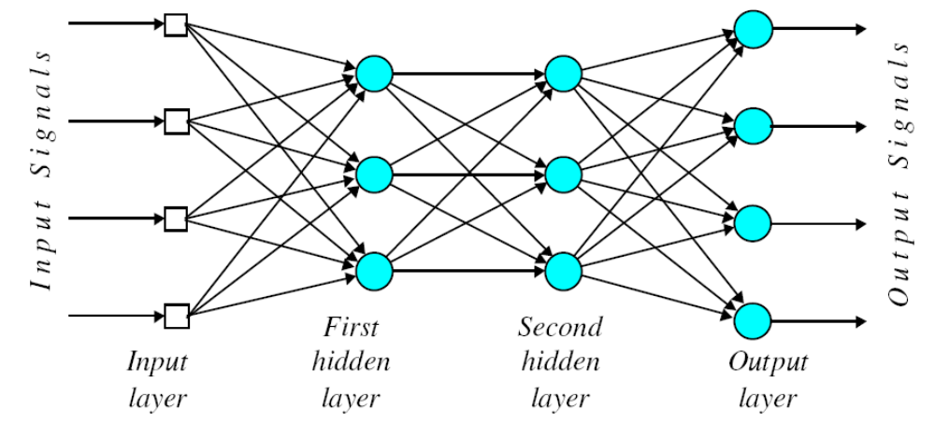
Învăţare supervizată – algoritmi
Reţele neuronale artificiale
Similar unei reţele neuronale biologice
O mulţime de neuroni dispuşi ca într-un graf (un nod → un neuron) pe mai multe straturi (layere)
  Strat de intrare
    Conţine m (nr de atribute al unei date) noduri
  Strat de ieşire
    Conţine r (nr de ieşiri) noduri
  Straturi intermediare (ascunse) – rol în “complicarea” reţelei
    Diferite structuri
    Diferite mărimi

Slide 38
Tools
Sklearn https://scikit-learn.org/stable/modules/neural_networks_supervised.html
WEKA https://www.cs.waikato.ac.nz/ml/weka/
DL4J https://deeplearning4j.org
openCV https://opencv.org/
Keras
  NN API
  https://keras.io/
  + Theano (machine learning library; multi-dim arrays) http://www.deeplearning.net/software/theano/ http://www.iro.umontreal.ca/~lisa/pointeurs/theano_scipy2010.pdf
  + TensorFlow (numerical computation) https://www.tensorflow.org/
Pylearn2 http://deeplearning.net/software/pylearn2/
  ML library
  + Theano
Torch http://torch.ch/
  scientific computing framework
  Multi-dim array
  NN
  GPU
Caffe
  deep learning framework
  Berkley

Slide 39
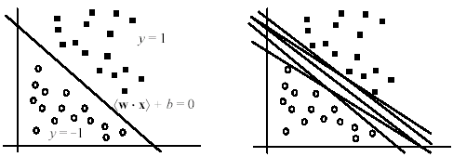
Învăţare supervizată – algoritmi
Maşini cu suport vectorial (MSV)
Dezvoltate de Vapnik în 1970 și popularizate după 1992
  Clasificatori liniari care identifică un hiperplan de separare între clasa pozitivă şi cea negativă; au o fundamentare teoretică foarte riguroasă
  Funcţionează foarte bine pentru date de volum mare (ex. analiza textelor, analiza imaginilor)
Ideea de bază
  Hiperplanul de decizie care separă cele 2 clase est
    ⟨w ⋅ x⟩ + b = 0, unde
      Date de antrenament de forma {(x₁, y₁), (x₂, y₂), …, (x_{N}, y_{N})}, unde
        x_{i} = (x₁, x₂, …, x_{m}) este un vector de intrare într-un spaţiu real X ⊆ R^{m} şi
        y_{i} este eticheta clasei (valoarea de ieşire), y_{i} ∈ {1, -1}
      w – vector de ponderi / coeficienți de importanță
  Pot exista mai multe hiperplanuri
    Care este cel mai bun?
    MSV caută hiperplanul cu cea mai largă margine (cel care micşorează eroarea de generalizare)
      Algoritmul SMO (Sequential minimal optimization)

Slide 40
Învăţare supervizată – algoritmi
Maşini cu suport vectorial
Cazuri de date
  Liniar separabile
    Separabile
      Eroarea = 0
    Ne-separabile
      Se relaxează constrângerile → se permit unele erori
      C – coeficient de penalizare

Slide 41
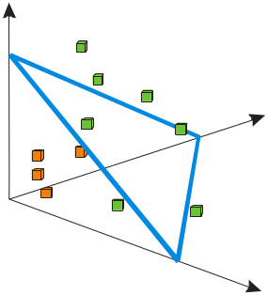
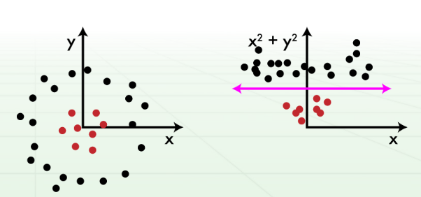
Învăţare supervizată – algoritmi
Maşini cu suport vectorial
Cazuri de date
Non-liniar separabile
  Spaţiul de intrare se transformă într-un spaţiu cu mai multe dimensiuni (feature space), cu ajutorul unei funcţii kernel, unde datele devin liniar separabile
  Kernele posibile
    Clasice
      Polynomial kernel: K(x₁, x₂) = (⟨x₁, x₂⟩ + 1)^{d}
      RBF kernel: K(x₁, x₂) = exp(- σ |x₁ – x₂|²)‏
    Kernele multiple
      Liniare: K(x₁, x₂) = ∑ w_{i} K_{i}
      Ne-liniare
        Fără coeficienţi: K(x₁, x₂) = K₁ + K₂ * exp(K₃)
        Cu coeficienţi: K(x₁, x₂) = K₁ + c₁ * K₂ * exp(c₂ + K₃)

Slide 42
Învăţare supervizată – algoritmi
Maşini cu suport vectorial
Probleme
  Doar atribute reale
  Doar clasificare binară
  Background matematic dificil
Tool-uri
  LibSVM → http://www.csie.ntu.edu.tw/~cjlin/libsvm/
  Weka → SMO
  SVMLight → http://svmlight.joachims.org/
  SVMTorch → http://www.torch.ch/
  http://www.support-vector-machines.org/

Slide 43
Învăţare supervizată – algoritmi
Regresie - reamintim
Studiul legăturii între variabile
Se dă
  un set de date (exemple, instanţe, cazuri)
    date de antrenament – sub forma unor perechi (atribute_data_{i}, ieşire_{i}), unde
      i =1,N (N = nr datelor de antrenament)
      atribute_data_{i}= (atr_{i1}, atr_{i2}, ..., atr_{im}), m – nr atributelor (caracteristicilor, proprietăţilor) unei date
      ieşire_{i} – un număr real
    date de test
      sub forma (atribute_data_{i}), i =1,n (n = nr datelor de test)
Să se determine
  o funcţie (necunoscută) care realizează corespondenţa atribute – ieşire pe datele de antrenament
  Ieşirea (valoarea) asociată unei date (noi) de test folosind funcţia învăţată pe datele de antrenament
Cum găsim forma (expresia) funcţiei?
  Algoritmi evolutivi → Programare genetică

Slide 44
Învăţare supervizată – algoritmi
Algoritmi evolutivi
Algoritmi
  Inspiraţi din natură (biologie)
  Iterativi
  Bazaţi pe
    populaţii de potenţiale soluţii
    căutare aleatoare ghidată de
      Operaţii de selecţie naturală
      Operaţii de încrucişare şi mutaţie
  Care procesează în paralel mai multe soluţii
Metafora evolutivă
Evoluţie naturală | Rezolvarea problemelor
Individ | Soluţie potenţială (candidat)
Populaţie | Mulţime de soluţii
Cromozom | Codarea (reprezentarea) unei soluţii
Genă | Parte a reprezentării
Fitness (măsură de adaptare) | Calitate
Încrucişare şi mutaţie | Operatori de căutare
Mediu | Spaţiul de căutare al problemei

Slide 45
Învăţare supervizată – algoritmi
Algoritmi evolutivi
Initializare populaţie P(0)
Evaluare P(0)
g := 0; //generaţia
CâtTimp (not condiţie_stop) execută
Repetă
Selectează 2 părinţi p1 şi p2 din P(g)
Încrucişare(p1,p2) =>o1 şi o2
Mutaţie(o1) => o1*
Mutaţie(o2) => o2*
Evaluare(o1*)
Evaluare(o2*)
adăugare o1* şi o* în P(g+1)
Până când P(g+1) este completă
g := g + 1
Sf CâtTimp
Încrucişare
Selecţie pentru perturbare
Mutaţie
Selecţie de
supravieţuire
Populaţie (părinţi)
Populaţie (urmaşi)

Slide 46
Învăţare supervizată – algoritmi
Algoritmi evolutivi – programare genetică
Tool-uri
  https://github.com/JesseBuesking/TinyGP-Java
  https://github.com/lfarinha/TinyGP
  http://geneticprogramming.com/software/
Referințe
  http://geneticprogramming.com/
  http://www.genetic-programming.com/GPEM2010article.pdf
  Reviste științifice
    https://www.springer.com/journal/10710

Slide 47
Învăţare automată
Învăţare supervizată
Învăţare ne-supervizată
Învăţare cu întărire
Teoria învăţării

Slide 48
Învăţare nesupervizată
Scop
  Găsirea unui model sau a unei structuri utile a datelor
Tip de probleme
    Identificara unor grupuri (clusteri)
      Analiza genelor
      Procesarea imaginilor
      Analiza reţelelor sociale
      Segmentarea pieţei
      Analiza datelor astronomice
      Clusteri de calculatoare
    Reducerea dimensiunii
    Identificarea unor cauze (explicaţii) ale datelor
    Modelarea densităţii datelor
Caracteristic
  Datele nu sunt adnotate (etichetate)

Slide 49
Învăţare ne-supervizată - clustering – definire
Împărţirea unor exemple neetichetate în submulţimi disjuncte (clusteri) astfel încât:
exemplele din acelaşi cluster sunt foarte similare
exemplele din clusteri diferiţi sunt foarte diferite
Definire
Se dă
  un set de date (exemple, instanţe, cazuri)
    Date de antrenament
      Sub forma atribute_data_{i}, unde
        i =1,N (N = nr datelor de antrenament)
        atribute_data_{i}= (atr_{i1}, atr_{i2}, ..., atr_{im}), m – nr atributelor (caracteristicilor, proprietăţilor) unei date
    Date de test
      Sub forma (atribute_data_{i}), i =1,n (n = nr datelor de test)
Se determină
  o funcţie (necunoscută) care realizează gruparea datelor de antrenament în mai multe clase
    Nr de clase poate fi pre-definit (k) sau necunoscut
    Datele dintr-o clasă sunt asemănătoare
  clasa asociată unei date (noi) de test folosind gruparea învăţată pe datele de antrenament
Alte denumiri
Clustering

Slide 50
Învăţare ne-supervizată - clustering – definire
Supervizată vs. Ne-supervizată

Slide 51
Învăţare ne-supervizată - clustering – definire
Distanţe între 2 elemente p şi q є R^{m}
  Euclideana
    d(p,q)=sqrt(∑_{j=1,2,...,m}(p_{j}-q_{j})²)
  Manhattan
    d(p,q)=∑_{j=1,2,...,m}|p_{j}-q_{j}|
  Mahalanobis
    d(p,q)=sqrt(p-q)S⁻¹(p-q)),
      unde S este matricea de variaţie şi covariaţie (S= E[(p-E[p])(q-E[q])])
  Produsul intern
    d(p,q)=∑_{j=1,2,...,m}p_{j}q_{j}
  Cosine
    d(p,q)=∑_{j=1,2,...,m}p_{j}q_{j} / (sqrt(∑_{j=1,2,...,m}p_{j}²) * sqrt(∑_{j=1,2,...,m}q_{j}²))
  Hamming
    numărul de diferenţe între p şi q
  Levenshtein
    numărul minim de operaţii necesare pentru a-l transforma pe p în q
Distanţă vs. Similaritate
  Distanţa → min
  Similaritatea → max

Slide 52
Învăţare ne-supervizată - clustering – definire
Gruparea genelor
Studii de piaţă pentru gruparea clienţilor (segmentarea pieţei)
news.google.com

Slide 53
Învăţare ne-supervizată - clustering – definire
Procesul
2 paşi:
  Antrenarea
    Învăţarea (determinarea), cu ajutorul unui algoritm, a clusterilor existenţi
  Testarea
    Plasarea unei noi date într-unul din clusterii identificaţi în etapa de antrenament
Calitatea învăţării (validarea clusterizării):
Criterii interne
  Similaritate ridicată în interiorul unui cluster şi similaritate redusă între clusteri
Criteri externe
  Folosirea unor benchmark-uri formate din date pre-grupate

Slide 54
Învăţare ne-supervizată - clustering – definire
Măsuri de performanţă
Criterii interne
  Distanţa în interiorul clusterului
  Distanţa între clusteri
  Indexul Davies-Bouldin
  Indexul Dunn
Criteri externe
  Compararea cu date cunoscute – în practică este imposibil
  Precizia
  Rapelul
  F-measure

Slide 55
Învăţare ne-supervizată - clustering – definire
După modul de formare al clusterilor
  C. ierarhic
  C. ne-ierarhic (partiţional)
  C. bazat pe densitatea datelor
  C. bazat pe un grid

Slide 56
Învăţare ne-supervizată - clustering – definire
După modul de formare al clusterilor
  Ierarhic
    se crează un arbore taxonomic (dendogramă)
      crearea clusterilor (recursiv)
      nu se cunoaşte k (nr de clusteri)
    aglomerativ (de jos în sus) → clusteri mici spre clusteri mari
    diviziv (de sus în jos) → clusteri mari spre clusteri mici
    Ex. Clustering ierarhic aglomerativ

Slide 57
Învăţare ne-supervizată - clustering – definire
După modul de formare al clusterilor
  Ne-ierarhic
    Partiţional → se determină o împărţire a datelor → toţi clusterii deodată
    Optimizează o funcţie obiectiv definită
      Local – doar pe anumite atribute
      Global – pe toate atributele
    care poate fi
      Pătratul erorii – suma patratelor distanţelor între date şi centroizii clusterilor → min
        Ex. K-means
      Bazată pe grafuri
        Ex. Clusterizare bazată pe arborele minim de acoperire
      Bazată pe modele probabilistice
        Ex. Identificarea distribuţiei datelor → Maximizarea aşteptărilor
      Bazată pe cel mai apropiat vecin
    Necesită fixarea apriori a lui k → fixarea clusterilor iniţiali
      Algoritmii se rulează de mai multe ori cu diferiţi parametri şi se alege versiunea cea mai eficientă
    Ex. K-means, ACO

Slide 58
Învăţare ne-supervizată - clustering – definire
După modul de formare al clusterilor
  bazat pe densitatea datelor
    Densitatea şi conectivitatea datelor
      Formarea clusterilor de bazează pe densitatea datelor într-o anumită regiune
      Formarea clusterilor de bazează pe conectivitatea datelor dintr-o anumită regiune
    Funcţia de densitate a datelor
      Se încearcă modelarea legii de distribuţie a datelor
    Avantaj:
      Modelarea unor clusteri de orice formă

Slide 59
Învăţare ne-supervizată - clustering – definire
După modul de formare al clusterilor
  Bazat pe un grid
    Nu e chiar o metodă nouă de lucru
      Poate fi ierarhic, partiţional sau bazat pe densitate
    Pp. segmentarea spaţiului de date în zone regulate
    Obiectele se plasează pe un grid multi-dimensional
    Ex. ACO

Slide 60
Învăţare ne-supervizată - clustering – definire
După modul de lucru al algoritmului
  Aglomerativ
    Fiecare instanţă formează iniţial un cluster
    Se calculează distanţele între oricare 2 clusteri
    Se reunesc cei mai apropiaţi 2 clusteri
    Se repetă paşii 2 şi 3 până se ajunge la un singur cluster sau la un alt criteriu de stop
  Diviziv
    Se stabileşte numărul de clusteri (k)
    Se iniţializează centrii fiecărui cluster
    Se determină o împărţire a datelor
    Se recalculează centrii clusterilor
    Se reptă pasul 3 şi 4 până partiţionarea nu se mai schimbă (algoritmul a convers)
După atributele considerate
  Monotetic – atributele se consideră pe rând
  Politetic – atributele se consideră simultan

Slide 61
Învăţare ne-supervizată - clustering – definire
După tipul de apartenenţă al datelor la clusteri
  Clustering exact (hard clustering)
    Asociază fiecarei intrări x_{i} o etichetă (clasă) c_{j}
  Clustering fuzzy
    Asociază fiecarei intrări x_{i} un grad (probabilitate) de apartenenţă f_{ij} la o anumită clasă c_{j} ➔ o instanţă x_{i} poate aparţine mai multor clusteri

Slide 62
Învăţare ne-supervizată - clustering – algoritmi
Clustering ierarhic aglomerativ
K-means
AMA
Modele probabilistice
Cel mai apropiat vecin
Fuzzy
Reţele neuronale artificiale
Algoritmi evolutivi
ACO

Slide 63
Învăţare ne-supervizată
Clustering
Reducerea dimensiunii datelor
  Liniară
  Ne-liniară – manifold learning
Detecția anomaliilor

Slide 64
Învățare nesupervizată
Instrumente
  Python – https://scikit-learn.org/stable/unsupervised_learning.html
  Weka https://www.cs.waikato.ac.nz/~ml/weka/book.html#Contents
  Orange https://orange.biolab.si/widget-catalog/

Slide 65
Învăţare automată
Învăţare supervizată
Învăţare ne-supervizată
Învăţare cu întărire
Teoria învăţării

Slide 66
Învăţare cu întărire
Scop
  Învăţarea, de-a lungul unei perioade, a unui mod de acţiune (comportament) care să maximizeze recompensele (câştigurile) pe termen lung
  “make good sequences of decisions”
Tip de probleme
  Ex. Dresarea unui câine (good and bad dog)
Caracteristic
  Interacţiunea cu mediul (acţiuni → recompense)
  Secvenţă de decizii

Slide 67
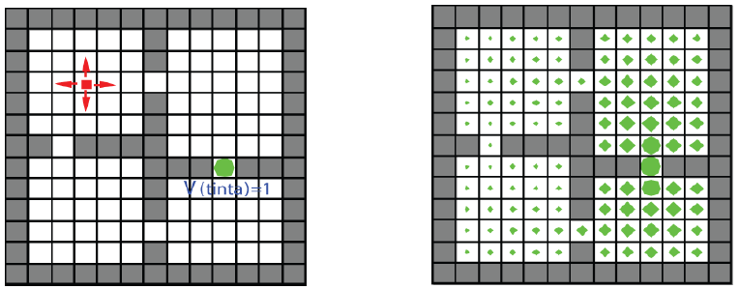
Învăţare cu întărire – definire
Exemplu: plecând din căsuţa roşie să se găsească un drum până la căsuţa verde
Agentul învaţă prin interacţiunea cu mediul şi prin observarea rezultatelor obţinute din aceste interacţiuni
  Este vorba de “cauză şi efect” -- modul în care oamenii îşi formează cunoaşterea aupra mediului pe parcursul vieţii
  Acţiunile pot afecta şi recompensele ulterioare, nu numai pe cele imediate (efect întârziat)

Slide 68
Învăţare cu întărire – definire
Învăţarea unui anumit comportament în vederea realizării unei sarcini ➔ execuţia unei acţiuni ➔ primeşte un feedback (cât de bine a acţionat pentru îndeplinirea sarcinii) ➔ execuţia unei noi acţiuni
Învăţare cu întărire
Se primeşte o recompensă (întărire pozitivă) – dacă sarcina a fost bine îndeplinită
Se primeşte o pedeapsă (întărire negativă) – dacă sarcina nu a fost bine îndeplinită
Definire
Se dau
  Stări ale mediului
  Acţiuni posibile de executat
  Semnale de întărire (scalare) – recompense sau pedepse
Se determină
  O succesiune de acţiuni care să maximizeze măsura de întărire (recompensa)
Alte denumiri
Reinforcement learning
Învăţare împrospătată

Slide 69
Învăţare cu întărire – definire
 | Plani- ficare | Învățare super-vizată | Învățare nesuper- vizată | Învățare cu întărire
Optimizare | X |  |  | X
Învățare din experiență (adnotată sau nu) |  | X | X | X
Generalizare | X | X | X | X
Consecințe ulterioare/întârziate | X |  |  | X
Explorare |  |  |  | X

Slide 70
Învăţare cu întărire – exemple
Robotică
  Controlul membrelor
  Controlul posturii
  Preluarea mingii în fotbalul cu roboţii
Cercetări operaţionale
  Stabilirea preţurilor
  Rutare
  Planificarea task-urilor

Slide 71
Învățare cu întărire
Instrumente
  Open AI GYM https://gym.openai.com/
  PyTorch
  DeepMind Lab
Referințe
  David Silver: https://deepmind.com/learning-resources/-introduction-reinforcement-learning-david-silver
  Sutton and Burton’s book http://www.incompleteideas.net/book/RLbook2020.pdf

Slide 72
Învăţare automată
Instrumente generale
  Weka https://www.cs.waikato.ac.nz/ml/weka/
  Scikit-Learn http://scikit-learn.org/stable/
  Pattern https://www.clips.uantwerpen.be/pattern
  Rapid Miner https://rapidminer.com/
  Orange https://orange.biolab.si/
Reviste
  Machine Learning https://www.springer.com/journal/10994
  IEEE Transactions on Neural Networks and Learning Systems https://ieeexplore.ieee.org/xpl/RecentIssue.jsp?punumber=5962385
  Pattern Recognition https://www.journals.elsevier.com/pattern-recognition
  ...

Slide 73
Instrumente – analiză comparativă
 | R-Programming | RapidMiner | Weka | Orange | Scikit | Shogun | Mlib
Open source | Yes | Yes | Yes | Yes | Yes | Yes | Yes
Language based | R Language | Java | Java | Python, C++, Qt | Python library | Java/Python library | Java/Python library
Partitioning of dataset into training sets | Yes(limited partitioning methods) | Yes | Yes | Yes | Yes | Not mentioned | Not mentioned
Parameter optimization of machine learning methods | Not automatic | Yes | Not automatic | Not automatic | Not automatic | Not automatic | Not automatic
Model validation using cross-validation | Yes(but limited error measurement methods) | Yes | Yes(but cannot save model so you have to rebuild it for future experiments) | Yes(but cannot save model so you have to rebuild it for future experiments) | Yes | Yes | Not mentioned
Data visualization and analysis | Yes (also graphics visualization) | Yes | Yes | Yes | Data visualization for SOM , Cross-validated prediction | No | No
Intuitive GUI | Not very intuitive (a lot of graphics and statistics computations) | Not very intuitive (took a while to understand the flow) | Yes(easiest GUI to learn and use) | Yes | No GUI | No Gui | No Gui
Installation | Hard | Easy | Easy | Hard | Easy (command-line) | Easy (integration of jars) | Easy
Numerical Programming | Based on powerful array language |  |  | Needs external packages (e.g. numpy) | Yes, similar with numpy | Not mentioned | Not mentioned
Illegal Workflow | Not mentioned | Suggests quick fixes | Not mentioned | Does not compute | Not mentioned | Not mentioned | Not mentioned
Machine Learning Methods | Less specialized in data mining, focus on statistical calculations | Includes also algorithms from Weka | The most powerful and complete | Based mostly on data vizualization (clustering, SOM, DT); | Supervised, unsupervised methods | Clustering, regression, ANN | Regression, clustering, colaborative filtering
Input Files | Connectivity to DB, exports data to excel format | Handles DBs, csv | Worst connectivity to excel spreadsheet | Handles excel and cvs files | Python based for handling files | Java handling files
Tutorials & Documentation | Light Documentation | Manual and tutorials | Help menu | Complete tutorials for different machine learning algorithms | Lot of tutorials | Poor documentation | Poor documentation

Slide 74
Vision API
Google API https://cloud.google.com/vision/docs/how-to?hl=bg
  OCR, image labeling, face detection
AWS API https://aws.amazon.com/rekognition/
  Face detection, Text detection, video processing etc.
IBM Watson https://cloud.ibm.com/apidocs/visual-recognition/visual-recognition-v4
  Food recognition
Microsoft https://azure.microsoft.com/en-us/services/cognitive-services/computer-vision/#overview
Clarifai https://www.clarifai.com/models/clothing-image-recognition
  Clothes recognition
Viso.ai https://viso.ai/deep-learning/visual-emotion-ai-recognition/
  Emotion recognition

Slide 75
Usefull libraries
OpenCV
NN library https://nnabla.readthedocs.io/en/latest/python/api/models.html
Model zoo https://modelzoo.co/
AutoML https://cloud.google.com/automl/

Slide 76
Text Analysis & NLP APIs
Google API https://cloud.google.com/natural-language/
Microsoft https://azure.microsoft.com/en-us/services/cognitive-services/text-analytics/
IBM https://www.ibm.com/watson/products-services

